Slide 1
Dlaczego i komu potrzebny jest SPINAKER?
Projekt współfinansowany ze środków Unii Europejskiej w ramach Europejskiego Funduszu Społecznego.
www.spinakerwiedzy.innpuls.pl
Natalia Kolber
koordynator projektu
spotkanie informacyjno-promocyjne
Krosno, 14 grudnia 2011 r.

Slide 2
Projekt współfinansowany ze środków Unii Europejskiej w ramach Europejskiego Funduszu Społecznego.
www.spinakerwiedzy.innpuls.pl
SPINAKER to:
Spinaker – duży, wypukły żagiel stosowany na jachtach.
Noszony jest przy kursach pełnych, zaczynając od pełnego baksztagu, aż po fordewind.
Stosowany najczęściej podczas regat.
Na małych jachtach powierzchnia spinakera może dorównać powierzchni ożaglowania podstawowego.
Jest to jeden z najtrudniejszych do prowadzenia żagli, szczególnie na zmiennym i nierównym wietrze, kiedy to wymaga od załogi wytężonej uwagi.
Krój spinakera ma wpływ na jego kształt, a to z kolei na jego efektywność.

Slide 3
Projekt współfinansowany ze środków Unii Europejskiej w ramach Europejskiego Funduszu Społecznego.
www.spinakerwiedzy.innpuls.pl
SPINAKER a PRZEDSIĘBIORCZOŚĆ AKADEMICKA:
Obecnie głównym składnikiem procesu budowania konkurencyjności przedsiębiorstw jest WIEDZA I INNOWACYJNOŚĆ;
Koncepcja przedsiębiorczości akademickiej bazuje na koncepcji gospodarki i przedsiębiorczości opartej na wiedzy oraz transferze wiedzy;
Stworzono koncepcję projektu, który wspierać ma określone grupy beneficjentów w używaniu wiedzy jako swego rodzaju spinakera na wolnym i wysokokonkurencyjnym rynku.

Slide 4
Projekt współfinansowany ze środków Unii Europejskiej w ramach Europejskiego Funduszu Społecznego.
www.spinakerwiedzy.innpuls.pl
SPINAKER WIEDZY II to:
Projekt: realizowany w ramach POKL, działanie 8.2.1 „Wsparcie dla współpracy sfery nauki i przedsiębiorstw” POKL
Okres realizacji: 17 miesięcy (1 września 2011 – 1 marca 2013)
Cel główny projektu: intensyfikacja transferu wiedzy do gospodarki poprzez:
wsparcie szkoleniowo-doradcze dla przedstawicieli środowiska akademickiego woj. podkarpackiego
tworzenie firm odpryskowych w strategicznych branżach gospodarczych Podkarpacia
Uczestnicy projektu: pracownicy naukowi jednostek naukowych, naukowo-dydaktyczni uczelni, doktoranci, absolwenci (do 12 m-cy od ukończenia studiów), studenci, zamieszkali (zgodnie z KC) na Podkarpaciu i zamierzający podjąć działalność typu spin off/out w strategicznych branżach regionu, tj. przemysł elektromaszynowy, rolnictwo ekologiczne i przemysł spożywczy, usługi, w tym w szczególności turystyczne i informatyczne, przemysł chemiczny, mineralny, naftowy, szklarski, hutniczo-metalurgiczny, związany z infrastrukturą ochrony środowiska, urządzeń służących do pozyskiwania i wykorzystywania źródeł odnawialnej energii, naturalnych leków roślinnych, naturalnych opakowań wielokrotnego użycia, nowoczesnych tworzyw sztucznych

Slide 5
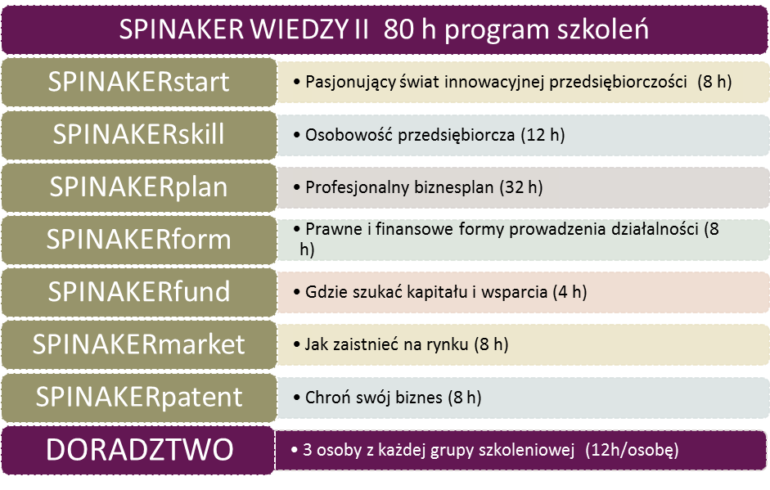
Projekt współfinansowany ze środków Unii Europejskiej w ramach Europejskiego Funduszu Społecznego.
www.spinakerwiedzy.innpuls.pl
WSPARCIE W RAMACH SPINAKERA obejmuje:

Slide 6
Projekt współfinansowany ze środków Unii Europejskiej w ramach Europejskiego Funduszu Społecznego.
www.spinakerwiedzy.innpuls.pl
WSPARCIE W RAMACH SPINAKERA obejmuje:
udział w projekcie jest bezpłatny
dla uczestników przewidziano również bezpłatnie zestaw materiałów szkoleniowych, poczęstunek w czasie zajęć oraz zwrot kosztów dojazdu
po zakończeniu edycji szkoleń uczestnicy otrzymają dyplomy ukończenia, a po zakończeniu doradztwa tzw. proof of concept
w ramach realizacji projektu powstanie również ogólnodostępne narzędzie do samodzielnej weryfikacji celowości planowanej działalności gospodarczej
Uczestnictwo w projekcie może stać się szansą realizacji marzeń. Kończąc 80-godzinny kurs
z zakresu przedsiębiorczości, jesteście wyposażeni w narzędzia niezbędne do walki o własną pozycję na rynku, tj. wiedzę i umiejętności, dajecie sobie szansę na lepszy strat. Macie świadomość możliwości, którą Wasi rówieśnicy nabędą za kilka lat, a może w ogóle.

Slide 7
Projekt współfinansowany ze środków Unii Europejskiej w ramach Europejskiego Funduszu Społecznego.
www.spinakerwiedzy.innpuls.pl
REKRUTACJA i TERMINY:
Rekrutacja do pierwszej grupy szkoleniowej trwa do końca grudnia 2011 roku
Zgłoszenie do projektu to: Karta zgłoszeniowa (do pobrania za strony www projektu), zaświadczenie o statusie studenta/doktoranta/pracownika naukowego (zgodnie ze stanem faktycznym) lub dyplom ukończenia uczelni wyższej, kopia dowodu osobistego
Formularze zgłoszeniowe można złożyć osobiście w biurze projektu lub przesłać je pocztą; istnieje możliwość złożenia ich w tymczasowych punktach rekrutacyjnych na uczelniach podkarpackich
Szkolenia rozpoczną się w styczniu 2012 roku, będą się odbywały co drugi weekend – po 8 godz. szkoleniowych dziennie
Kolejne edycje (po zmianie harmonogramu) zaplanowano na:
marzec-maj 2012 r. – grupa Stalowa Wola
kwiecień-czerwiec 2012 r. – grupa Krosno
listopad-styczeń 2013 r.

Slide 8
Projekt współfinansowany ze środków Unii Europejskiej w ramach Europejskiego Funduszu Społecznego.
www.spinakerwiedzy.innpuls.pl
DLACZEGO WARTO ŻEGLOWAĆ Z NAMI?
Autorski program szkoleniowy zbudowany z modułów odpowiadających na „najczęściej zadawane pytania” = najczęściej występujące problemy.
Doskonała kadra łącząca wiedzę, praktykę i niekonwencjonalne metody szkoleniowe.
Specjalizacja w branżach uznanych za strategiczne dla województwa podkarpackiego.
Pomoc w przygotowaniu biznesplanów, poszukiwaniu źródeł finansowania oraz partnerów.

Slide 9
Projekt współfinansowany ze środków Unii Europejskiej w ramach Europejskiego Funduszu Społecznego.
www.spinakerwiedzy.innpuls.pl
HARMONOGRAM SZKOLENIA – grupa pierwsza
Nazwa modułu | Planowana liczna godzin | Weekend realizacji | Daty grupa I | Liczba godzin
SPINAKERstart | 8 | I | 7.01.2012 | 8
SPINAKERskill | 12 | I i II | 8.01.2012 | 8
 |  |  | 21.01.2012 | 4
SPINAKERfund | 4 | II | 21.01.2012 | 4
SPINAKERform | 8 | II | 22.01.2012 | 8
SPINAKERplan | 32 | III, IV | 4.02.2012 | 8
 |  |  | 5.02.2012 | 8
 |  |  | 18.02.2012 | 8
 |  |  | 19.02.2012 | 8
SPINAKERmarket | 8 | V | 3.03.2012 | 8
SPINAKERpatent | 8 | V | 4.03.2012 | 8

Slide 10
Projekt współfinansowany ze środków Unii Europejskiej w ramach Europejskiego Funduszu Społecznego.
www.spinakerwiedzy.innpuls.pl
GDZIE NAS ZNALEŹĆ?
Biuro projektu:
INNpuls Sp. z o.o.
ul. Hetmańska 40A
35-045 Rzeszów
tel. 17 77 88 270
tel. kom. 725 328 351
faks 17 77 88 273
spinakerwiedzy@innpuls.pl
Koordynator projektu:
Natalia Kolber
tel. 17 77 88 270 w. 22
nkolber@innpuls.pl

